Slide 1


СКРАМ

Slide 2


Содержание
1
Определение Скрам
2
Скрам-команда
3
События Скрам
4
Артефакты Скрам

Slide 3
Определение СКРАМа
1
Разработка продукта делится на определенные части (например, курсы по сервисам: пред, база, проф)
2
На выполнение задач отводится время (= спринт) до 4-х недель.
Скрам – гибкая методология разработки с акцентом на качество процессов.
3
В конце каждого спринта обязательно проводится демонстрация выполненной задачи (курс/видеоролик согласован с экспертом, загружен на портал, доступен сотрудникам).
4
Правила Скрама связывают события, роли и артефакты, регулируют отношения и взаимодействия между ними.

Slide 4
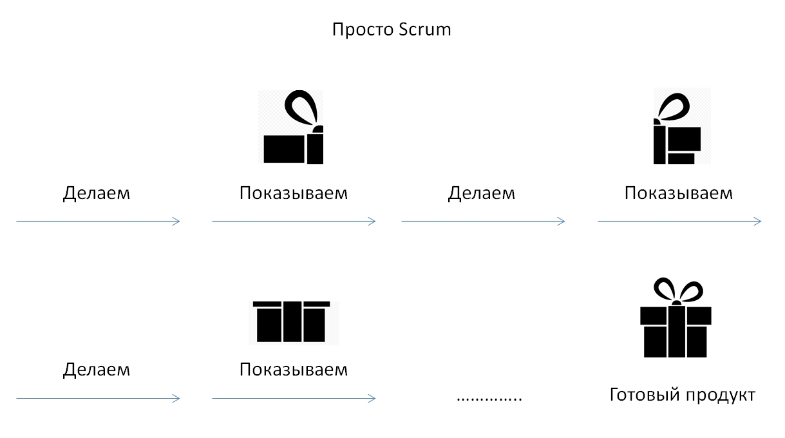
Общий принцип процессов

Slide 5
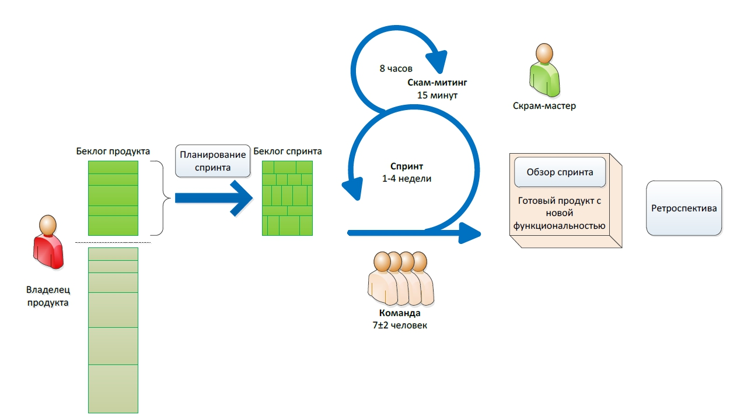



Как работает СКРАМ
Команда

Slide 6
Ценности СКРАМ
01
Преданность
02
Смелость
03
Сфокусированность
04
Открытость
05
Уважение

Slide 7
На чем строится атмосфера всеобщего доверия?
Прозрачность
Значительные аспекты процесса должны быть видимыми ответственным за результат. Прозрачность требует, чтобы эти аспекты определялись общими стандартами, позволяя всем наблюдателям разделять единое понимание видимого. Например:
Все участники процесса должны пользоваться общей терминологией, относящейся к процессу;
Исполняющие работу и оценивающие ее результат в виде продукта должны иметь единое определение “Готовности”1.
Проверка
Использующие Скрам должны часто проверять его артефакты и прогресс продвижения к цели для своевременного обнаружения нежелательных отклонений. Однако проверка не должна быть настолько частой, чтобы мешать работе. Проверки приносят наибольшую пользу, если выполняются квалифицированными инспекторами на рабочих местах.
Адаптация
Если по результатам проверки инспектор заключает, что один или более аспектов процесса отклоняется от допустимых норм и что производимый продукт будет неприемлем, инспектор должен внести изменения либо в процесс, либо в рабочие материалы. Изменения должны вноситься как можно раньше для уменьшения риска последующего отклонения от нормы.

Slide 8

СКРАМ
A
B
C
СКРАМ-Команда
События СКРАМ
Артефакты СКРАМ
Текст
01
01
01
Владелец Продукта
Планирование Спринта
Бэклог Продукта
02
02
02
Команда Разработки
Ежедневный СКРАМ
Бэклог Спринта
03
03
03
СКРАМ-мастер
Обзор Спринта
Инкремент
04
Ретроспективы Спринта

Slide 9
СКРАМ
A
B
C
СКРАМ-Команда
События СКРАМ
Артефакты СКРАМ
Текст
01
01
01
Владелец Продукта
Планирование Спринта
Бэклог Продукта
02
02
02
Команда Разработки
Ежедневный СКРАМ
Бэклог Спринта
03
03
03
СКРАМ-мастер
Обзор Спринта
Инкремент
04
Ретроспективы Спринта

Slide 10
Владелец Продукта
Владелец Продукта обладает качествами предпринимателя.
Он знает бизнес, умеет мотивировать людей, не боится ошибаться и получать обратную связь.
Cобирает Команду с нужными навыками для выпуска Продукта (у нас это ДО).
Его задача – обеспечивать Команду ресурсами.
Следит за ситуацией на рынке и оценивает тенденции Продукта.
Знает, для кого и зачем создаётся Продукт.
Постоянно взаимодействует с заказчиками, чтобы понять, что делать дальше.
Знает, как создают Продукт, какими инструментами пользуется Команда. Это помогает говорить им на одном языке.
Делит свою идею на задачи и расставляет их по важности. Так получается Бэклог, из него Команда берёт задания и создаёт Продукт за несколько подходов.
Анализирует обратную связь и меняет направление разработки при необходимости.
Ищет варианты, как доставить клиентам больше ценности и сократить издержки.

Slide 11
Скрам-мастер
Скрам-мастер – тренер и помощник Скрам-команды.
Следит, чтобы члены Команды разделяли ценности и соблюдали правила Скрама, но не управляет командой.
Помогает наладить отношения других людей и Команды. Например, Скрам-мастер вмешается, если менеджер навязывает Команде работу, которой нет в Бэклоге Спринта.
Наблюдает, дает обратную связь, предлагает решения вопросов, которые тормозят процесс разработки, чтобы Команда работала максимально эффективно.
Помогает Команде Разработки стать самоорганизованной и кросс-функциональной. Обращает внимание на расхождения действий Команды с ценностями Скрама и даёт обратную связь.
Обучает Владельца Продукта принципам работы по Скраму, помогает упорядочить Бэклог Продукта.
Создаёт условия (прозрачность), в которых Владелец Продукта и Команда Разработки понимают друг друга и представляют объём работы, необходимый для достижения общей цели.

Slide 12
Команда Разработки
Чтобы работать по методологии Скрам, команда должна соблюдать 3 основных принципа:
Постоянное самосовершенствование
Совершенствование продукта за счет самосовершенствования сотрудника.
Автономность
Каждый член команды отвечает за свою часть работы и за общий результат.
Кросс-функциональность
Каждая команда самодостаточна, так как в ней собраны люди с разными навыками.
Если кто-то из членов команды понимает, что не укладывается в спринт, он сообщает владельцу продукта, а тот распределяет время иначе. То же самое происходит, если команда понимает, что справится с задачей досрочно, тогда можно добавить дополнительных задач из бэклога продукта.

Slide 13
СКРАМ
A
B
C
СКРАМ-Команда
События СКРАМ
Артефакты СКРАМ
Текст
01
01
01
Владелец Продукта
Планирование Спринта
Бэклог Продукта
02
02
02
Команда Разработки
Ежедневный СКРАМ
Бэклог Спринта
03
03
03
СКРАМ-мастер
Обзор Спринта
Инкремент
04
Ретроспективы Спринта

Slide 14
Спринт в СКРАМЕ
Спринт – время разработки мини-проекта. Функции, которые нужно реализовать на каждом спринте — зафиксированы и их нельзя менять по ходу спринта. Они разбиты на задачи, а задачи имеют оценки и приоритеты.
Планирование
Каждый Спринт – это мини-проект, состоящий из:
Анализ
Работа
Презентация
результата
В Руководстве по Скраму написано, что Спринт не может быть короче 1 недели и длиннее 1 месяца. Такое ограничение задаёт временные рамки, достаточные для создания готового Продукта и безопасные для компании в случае, если он окажется невостребованным.

Slide 15
Что такое Планирование Спринта
Планирование Спринта — обязательная встреча в Скраме. На ней решают, каким должен стать Продукт к концу Спринта и как этого достичь.
01
Планирование Спринта
03
Планирование помогает определить цель и объём работы
Встреча, на которой определяют цели и объёмы работы в будущем Спринте.
Владелец Продукта, Команда Разработки и Скрам-мастер обсуждают, в каком направлении развивать Продукт и сколько задач взять в Спринт, чтобы к этому прийти.
Благодаря встрече они чётко представляют, что и как улучшить в Продукте.
Владелец Продукта и Команда Разработки обсуждают пожелания бизнеса и определяют Цель Спринта.
Сколько задач взять в Спринт, решает Команда. Задачи Команда берёт из Бэклога Продукта — они уже разбиты и упорядочены по важности. В результате Команда составляет Бэклог Спринта: список задач и примерный план действий.
Когда в Бэклоге Спринта оказывается слишком много или, наоборот, мало работы, к Команде подключается Владелец Продукта. Он помогает выделить cамое важное.
02
Обязательная встреча для всех
04
Встреча может занять до 8 часов
На Планировании Спринта нужны Владелец Продукта, Команда Разработки и Скрам-мастер:
Владелец Продукта говорит первым. Он озвучивает повестку и объясняет, на чём сфокусироваться в ближайшем Спринте.
Команда, исходя из его слов, обсуждает план действий.
Скрам-мастер отвечает за то, чтобы все участники присутствовали на встрече и понимали свои роли, но сам в разговор не вступает.
От Планирования Спринта зависит, достигнет ли Команда Разработки успеха.
Скрам-мастер следит, чтобы время на Планировании Спринта провели с пользой. Если участники забывают о теме, он возвращает разговор в конструктивное русло.
Задача Скрам-мастера — объяснить Владельцу Продукта и Команде смысл встречи и помочь согласовать Цель и Бэклог Спринта за отведённое время.

Slide 16
Планирование Спринта
Команда
Планирование
Что делаем:
Анализируем бэклог
Выбираем цель спринта
Цель спринта
Беклог
Как делаем:
Решаем как достичь цель спринта
Создаем бэклог спринта (задачи) из элементов беклога продукта
Оцениваем беклог спринта в часах
Бизнес
Спринт бэклога
Продукт (портал ДО)

Slide 17
Что такое Ежедневный Скрам
Ежедневный Скрам – ЭТО НЕ СТАТУСНЫЙ ОТЧЕТ СКРАМ-МАСТЕРУ!
Это обязательства перед коллегами!
01
Ежедневный Скрам
03
Помогает участникам свериться
Встреча для составления плана на сутки.
Команда собирается в одно и то же время каждый день, чтобы отслеживать и корректировать путь к Цели Спринта.
Участники сверяются, насколько они приблизились к Цели Спринта и какие действия предпримут теперь.
Формат встречи Команда определяет сама.
Участники по очереди рассказывают:
что ты сделал вчера?,
что будешь делать сегодня?
Что тебе мешает?
Говорит каждый, потому что в Команде все зависят друг от друга.
02
Встреча только для Команды
04
Встреча занимает 15 минут
Команда собирается в полном составе. Скрам-мастер смотрит, чтобы встреча состоялась.
Приходить на Ежедневный Скрам разрешено всем, но в обсуждении участвует только Команда. Скрам-мастер и Владелец Продукта тоже не вмешиваются.
Скрам-мастер и Команда следят, чтобы никто не мешал, а комментарии слушают на Обзоре Спринта.
Встреча идёт не больше 15 минут, это стимулирует участников готовиться заранее и говорить только по существу.
Скрам-мастер смотрит, чтобы встреча не перешла в часовое обсуждение, и Команда выполнила главную задачу — сверилась с Целью Спринта.
Если возникает проблема, её записывают, однако сходу не решают. После встречи Команда договаривается, кому и когда эту проблему обсудить.

Slide 18
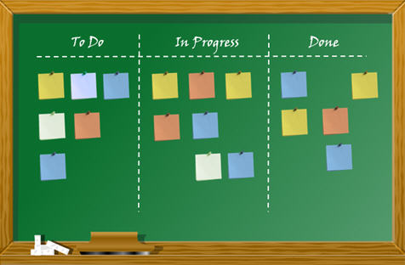
Что такое Ежедневный Скрам
Скрам-доска обязательный атрибут для продуктивной работы команды
Похожа на доску со стикерами.
Можно использовать всего три колонки:
«Сделать»
«В работе»
«Готово»
Скрам-доска обнуляется в конце каждого Спринта.
С неё убирают старые карточки и вешают новые.
собраны все задачи, которые Команда взяла в Спринт

Slide 19
Что такое Обзор Спринта
01
Обзор Спринта
03
Нужен для пересмотра Бэклога Продукта
Встреча для сбора отзывов и пересмотра плана развития Продукта. Его организуют в конце Спринта, чтобы понять, куда двигаться дальше.
Команда и заинтересованные лица обсуждают Бэклог.
Они делятся мыслями, чему посвятить ближайший Спринт, во сколько это обойдётся и станет ли пользоваться спросом. Владелец Продукта резюмирует, что уже сделано и что ещё нужно сделать для увеличения ценности Продукта.
Исходя из прогресса он выбирает дату обновления или выпуска Продукта на рынок.
02
Встреча с заинтересованными лицами
04
Встреча занимает до 4 часов
На Обзоре Спринта к Команде присоединяются заинтересованные лица.
Владелец Продукта зовёт всех, кто может оценить качество Продукта и предложить улучшения, исходя в том числе из изменений на рынке.
Скрам-мастер следит, чтобы Обзор Спринта состоялся, и помогает всем участникам встречи достичь цели.
Команда рассказывает, с чем испытала проблемы, как их решила и какого результата добилась за Спринт.
Клиенты, заказчики, менеджеры и другие команды пробуют Продукт и оценивают, насколько он готов и чего ему не хватает. Затем они говорят, что в Продукте можно улучшить.
Если Спринт длится месяц, встреча может идти четыре часа. Но для короткого Спринта времени на Обзор нужно меньше. Чем короче Спринт, тем короче его Обзор.
Скрам-мастер смотрит, чтобы участники встречи укладывались в отведённое время. Если разговор заходит на другую тему, Скрам-мастер предлагает обсудить её отдельно.

Slide 20
Что такое Ретроспектива Спринта
01
Ретроспектива Спринта
03
Помогает улучшить процесс работы
Встреча Скрам-команды для улучшения совместной работы. На ней участники обсуждают, хорошо ли они взаимодействовали между собой и помогли ли им инструменты и Критерии Готовности выпустить готовый Продукт.
К концу встречи участники составляют план улучшения работы для внедрения в следующем Спринте.
На встрече участники оценивают, как прошла работа в Спринте, насколько подходящими оказались инструменты и какие отношения сложились внутри коллектива. Тут же Владелец Продукта с Командой Разработки решают, нужно ли пересматривать Критерии Готовности или их достаточно, чтобы не пропускать халтуру и выпускать по-настоящему готовый Продукт.
В итоге у каждого участника встречи складывается чёткое представление, что прошло хорошо, а что не удалось. Исходя из этого они составляют план улучшения работы.
02
Встреча на равных всей Скрам-команды
04
Длится не больше трёх часов
На Ретроспективе Спринта собираются Владелец Продукта, Команда Разработки и Скрам-мастер. Они участвуют в разговоре наравне друг с другом.
Встреча обязательна для всех. Без Владельца Продукта не согласовать Критерии Готовности, а без Команды в полном составе не узнать обо всех проблемах и обидах. Скрам-мастер тоже вовлекается в разговор — он обменивается впечатлениями о работе по Скраму с другими участниками встречи.
Ретроспективу проводят после Обзора и перед Планированием следующего Спринта. Если Спринт идёт месяц, встреча длится три часа. Если Спринты короткие, времени нужно меньше.
Скрам-мастер следит, чтобы участники встречи укладывались в положенные часы, хотя и сам вовлечён в обсуждение. Заодно он не даёт сбиться с темы.

Slide 21
СКРАМ
A
B
C
СКРАМ-Команда
События СКРАМ
Артефакты СКРАМ
Текст
01
01
01
Владелец Продукта
Планирование Спринта
Бэклог Продукта
02
02
02
Команда Разработки
Ежедневный СКРАМ
Бэклог Спринта
03
03
03
СКРАМ-мастер
Обзор Спринта
Инкремент
04
Ретроспективы Спринта

Slide 22
Бэклог продукта
Бэклог продукта – журнал оставшейся работы, которую необходимо выполнить команде.
Команда

Slide 23
Бэклог спринта
Бэклог спринта – это список задач и объем работы, которую нужно сделать за один спринт. К примеру, за 1 или 4 недели.
Члены команды выбирают задачи
Оценка оставшейся работы ежедневно обновляется
Любой член команды может добавить/ удалить/ изменить элементы беклога спринта
Команда

Slide 24
Инкремент
Инкремент – результат работы одного спринта.
Команда должна показать заказчику, что она сделала за это время. Это нужно для получения обратной связи и планирования следующих задач по улучшению продукта

Slide 25
Что дальше?
Создаем список требований к целям и продукту с расстановкой пунктов по приоритету. Этот список будем меняется по ходу развития проекта.
Оцениваем каждый пункт списка, решаем сколько временных ресурсов потребуется для реализации задачи.
Владелец продукта, мастер и участники команды проводят собрание, где в совместном обсуждении планируется спринт – короткий (не больше месяца в практике разработчиков ПО) этап, на который планируется решение определённой части задач. В некоторых контекстах такой этап называют итерацией.
Для информирования всех участников процесса создаётся информационная доска, заполняемая стикерами, с разделением на то, что нужно сделать, что находится в работе, и что сделано. По мере выполнения задач, стикера перемещаются из одной колонки в другую.
Короткие общие собрания проводятся ежедневно. На них озвучиваются препятствия на пути, определяется уже сделанное для пользы проекта и запланированное.
Каждый спринт заканчивается детальным обзором результатов работы и, что не менее важно, обсуждением характеристик процесса в прошедшем спринте. Если можно что-то улучшить, то обговариваются направленные на оптимизацию нововведения, которые будут внедрены в следующем спринте.

Slide 26
На баррикады!
Спасибо!

